Slide 1
Волонтер – это стиль жизни
Подготовлено дружным коллективом
Волонтерского Движения «Волна»
МБОУ Гимназия им. А.И.Яковлева

Slide 2
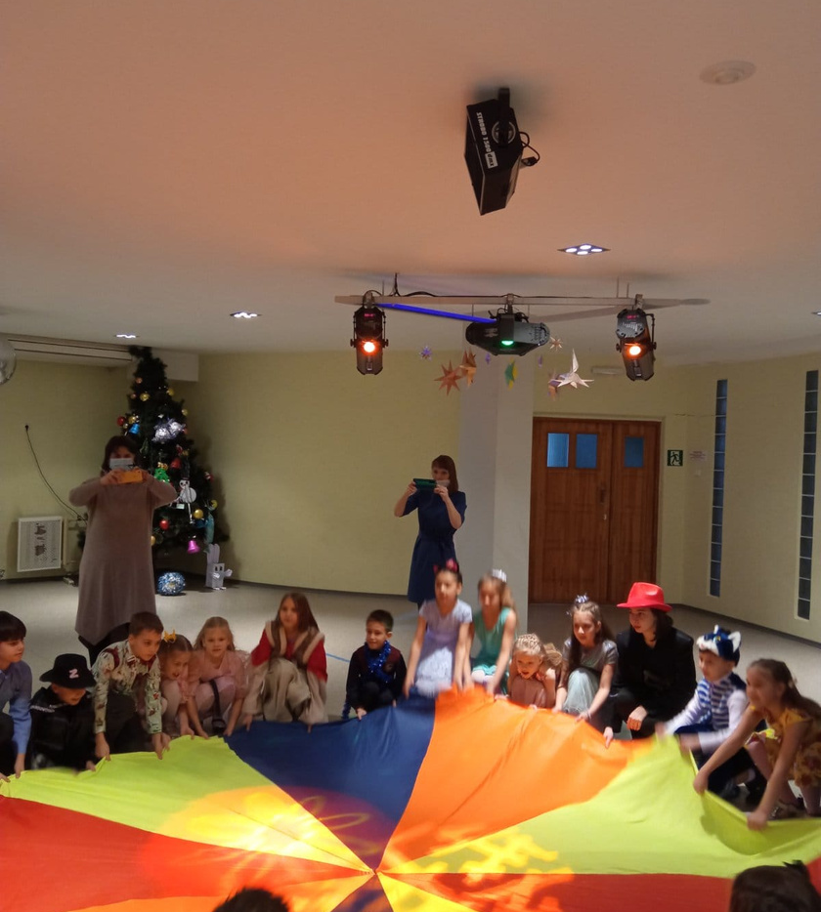
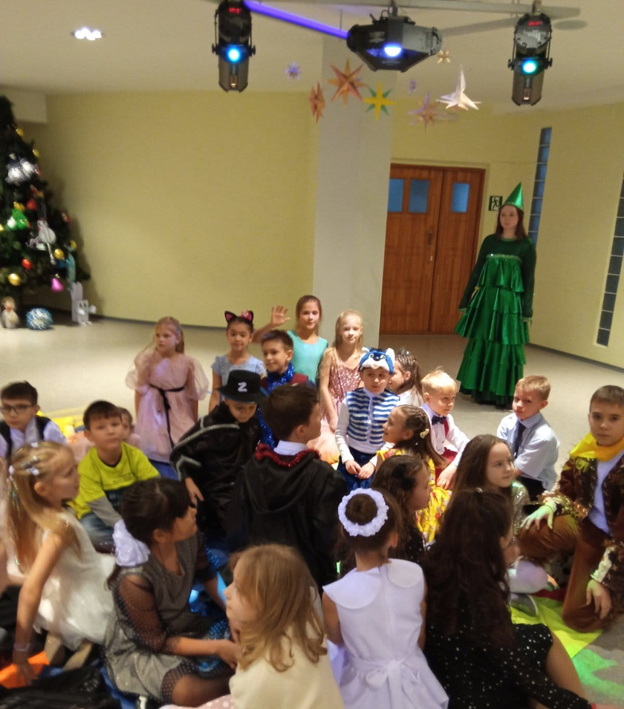
Желтая сторона олицетворяет оптимизм, тот с которым мы беремся за любое дело!

Slide 3
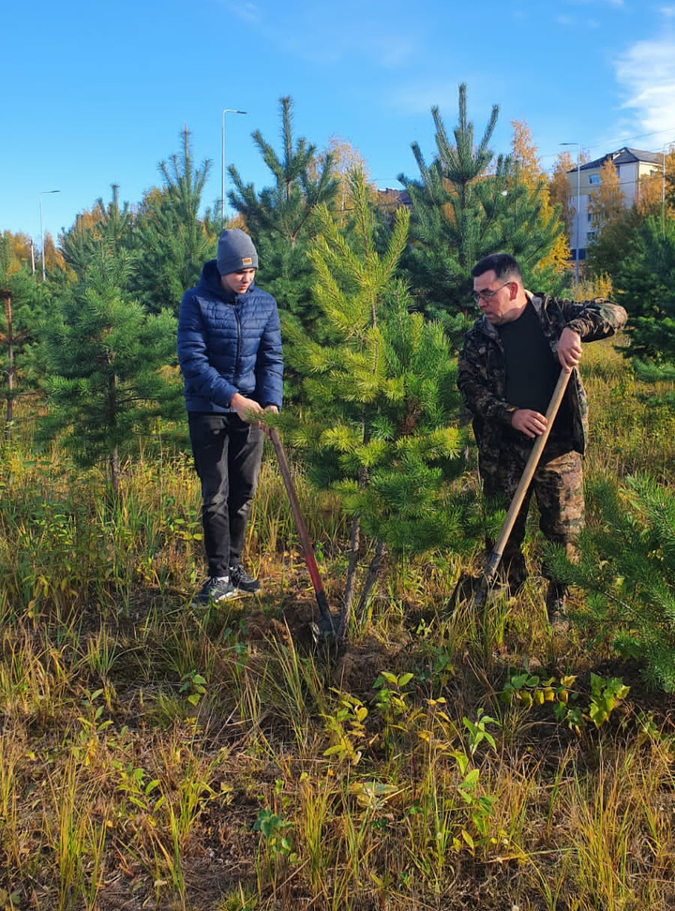
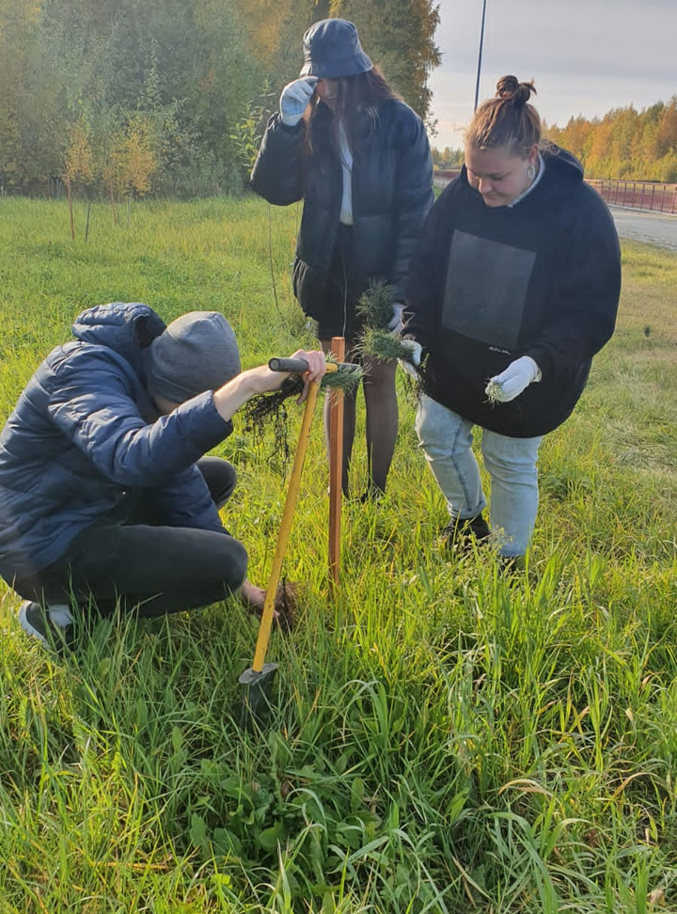
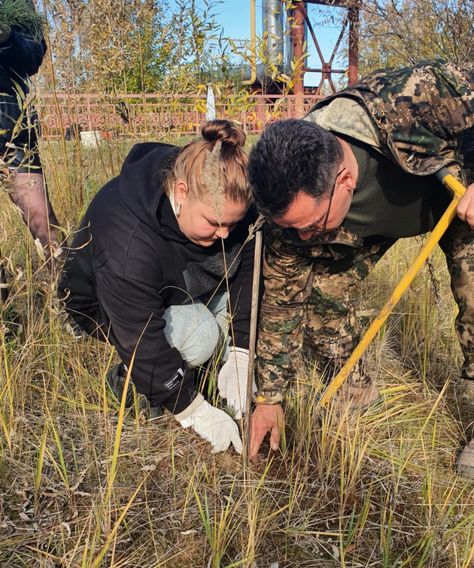
Зеленый – это развитие и рост. Мир не стоит на месте и мы движемся и развиваемся вместе с ним.

Slide 4
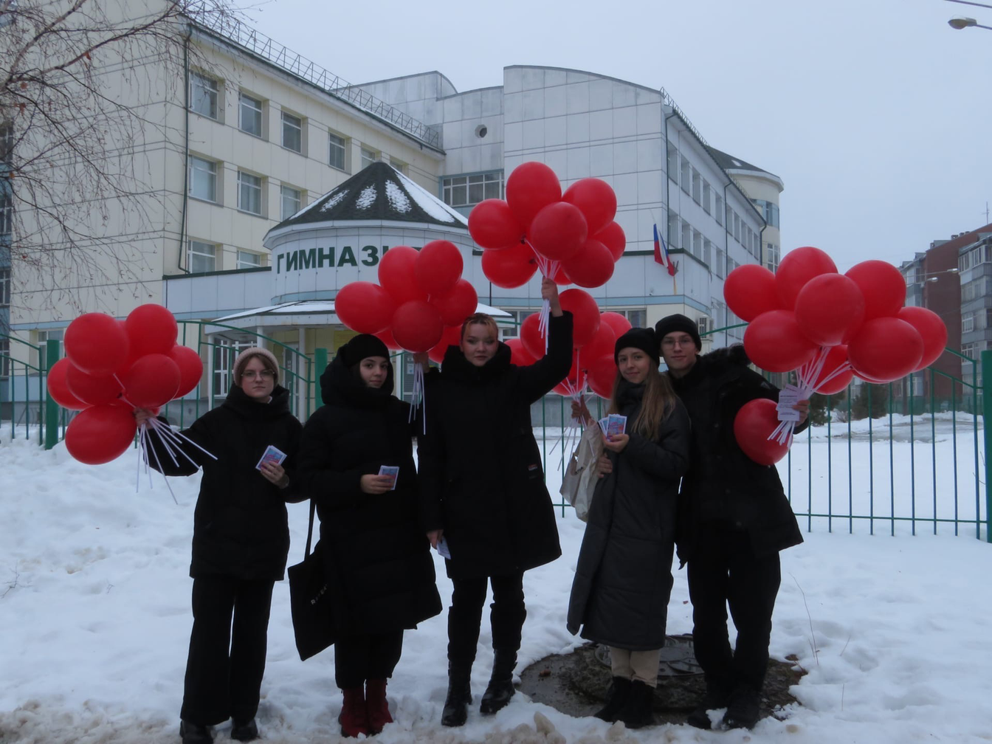
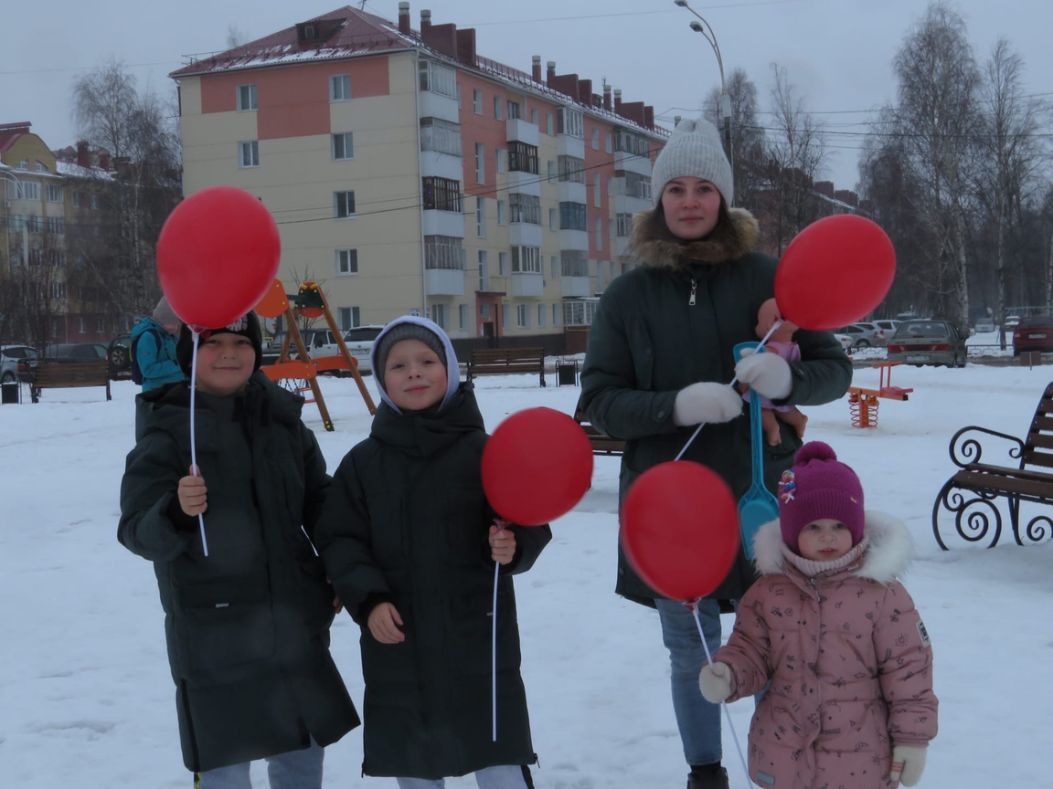
Красный - или страстность, пламя, жар, огонь, который живет внутри нас

Slide 5
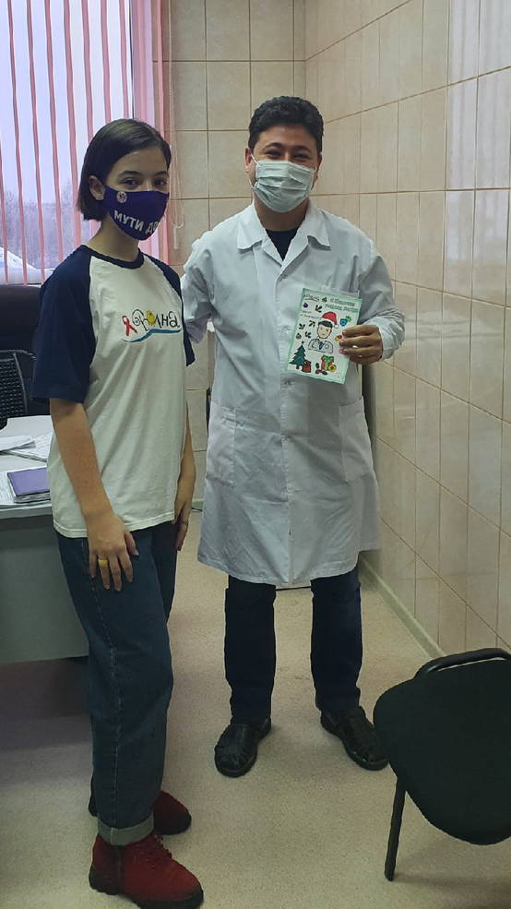
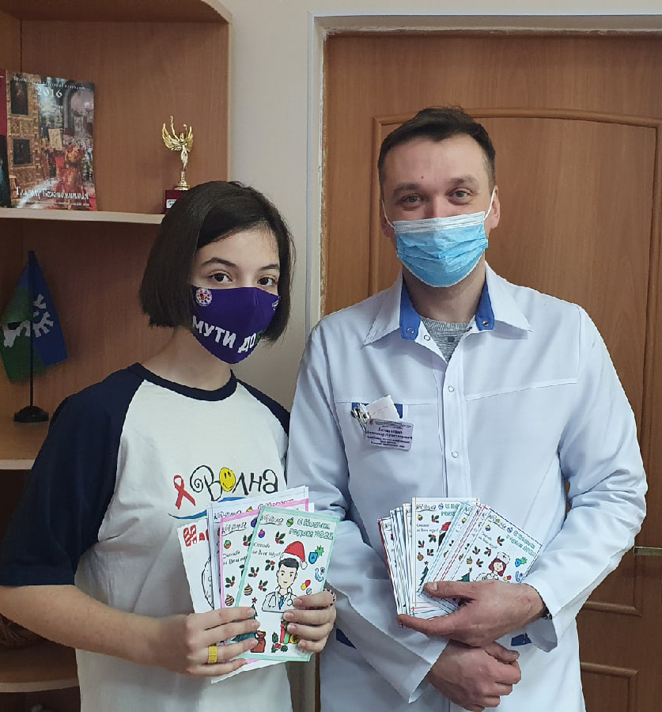
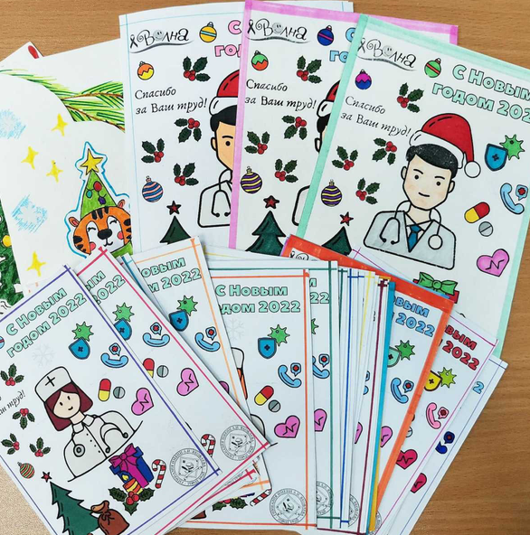
Синий – надежность, уверенность и благодарность всем, кто так же надежен и стабилен

Slide 6
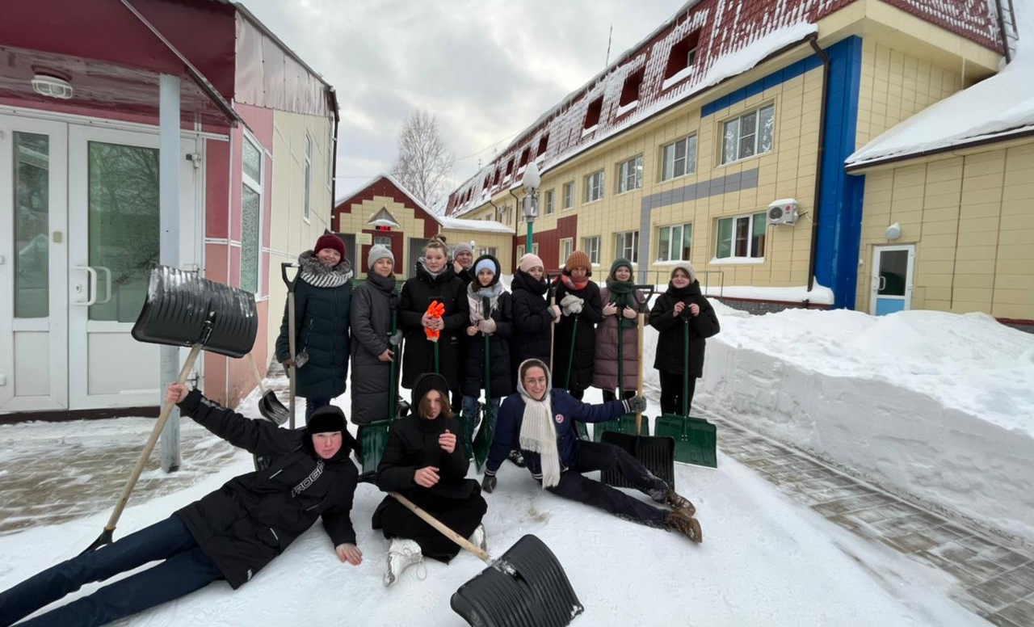
Оранжевый цвет – цвет энергии. Мы способны поддерживать высокий жизненный тонус, быть полным энергии, проявлять работоспособность!

Slide 7
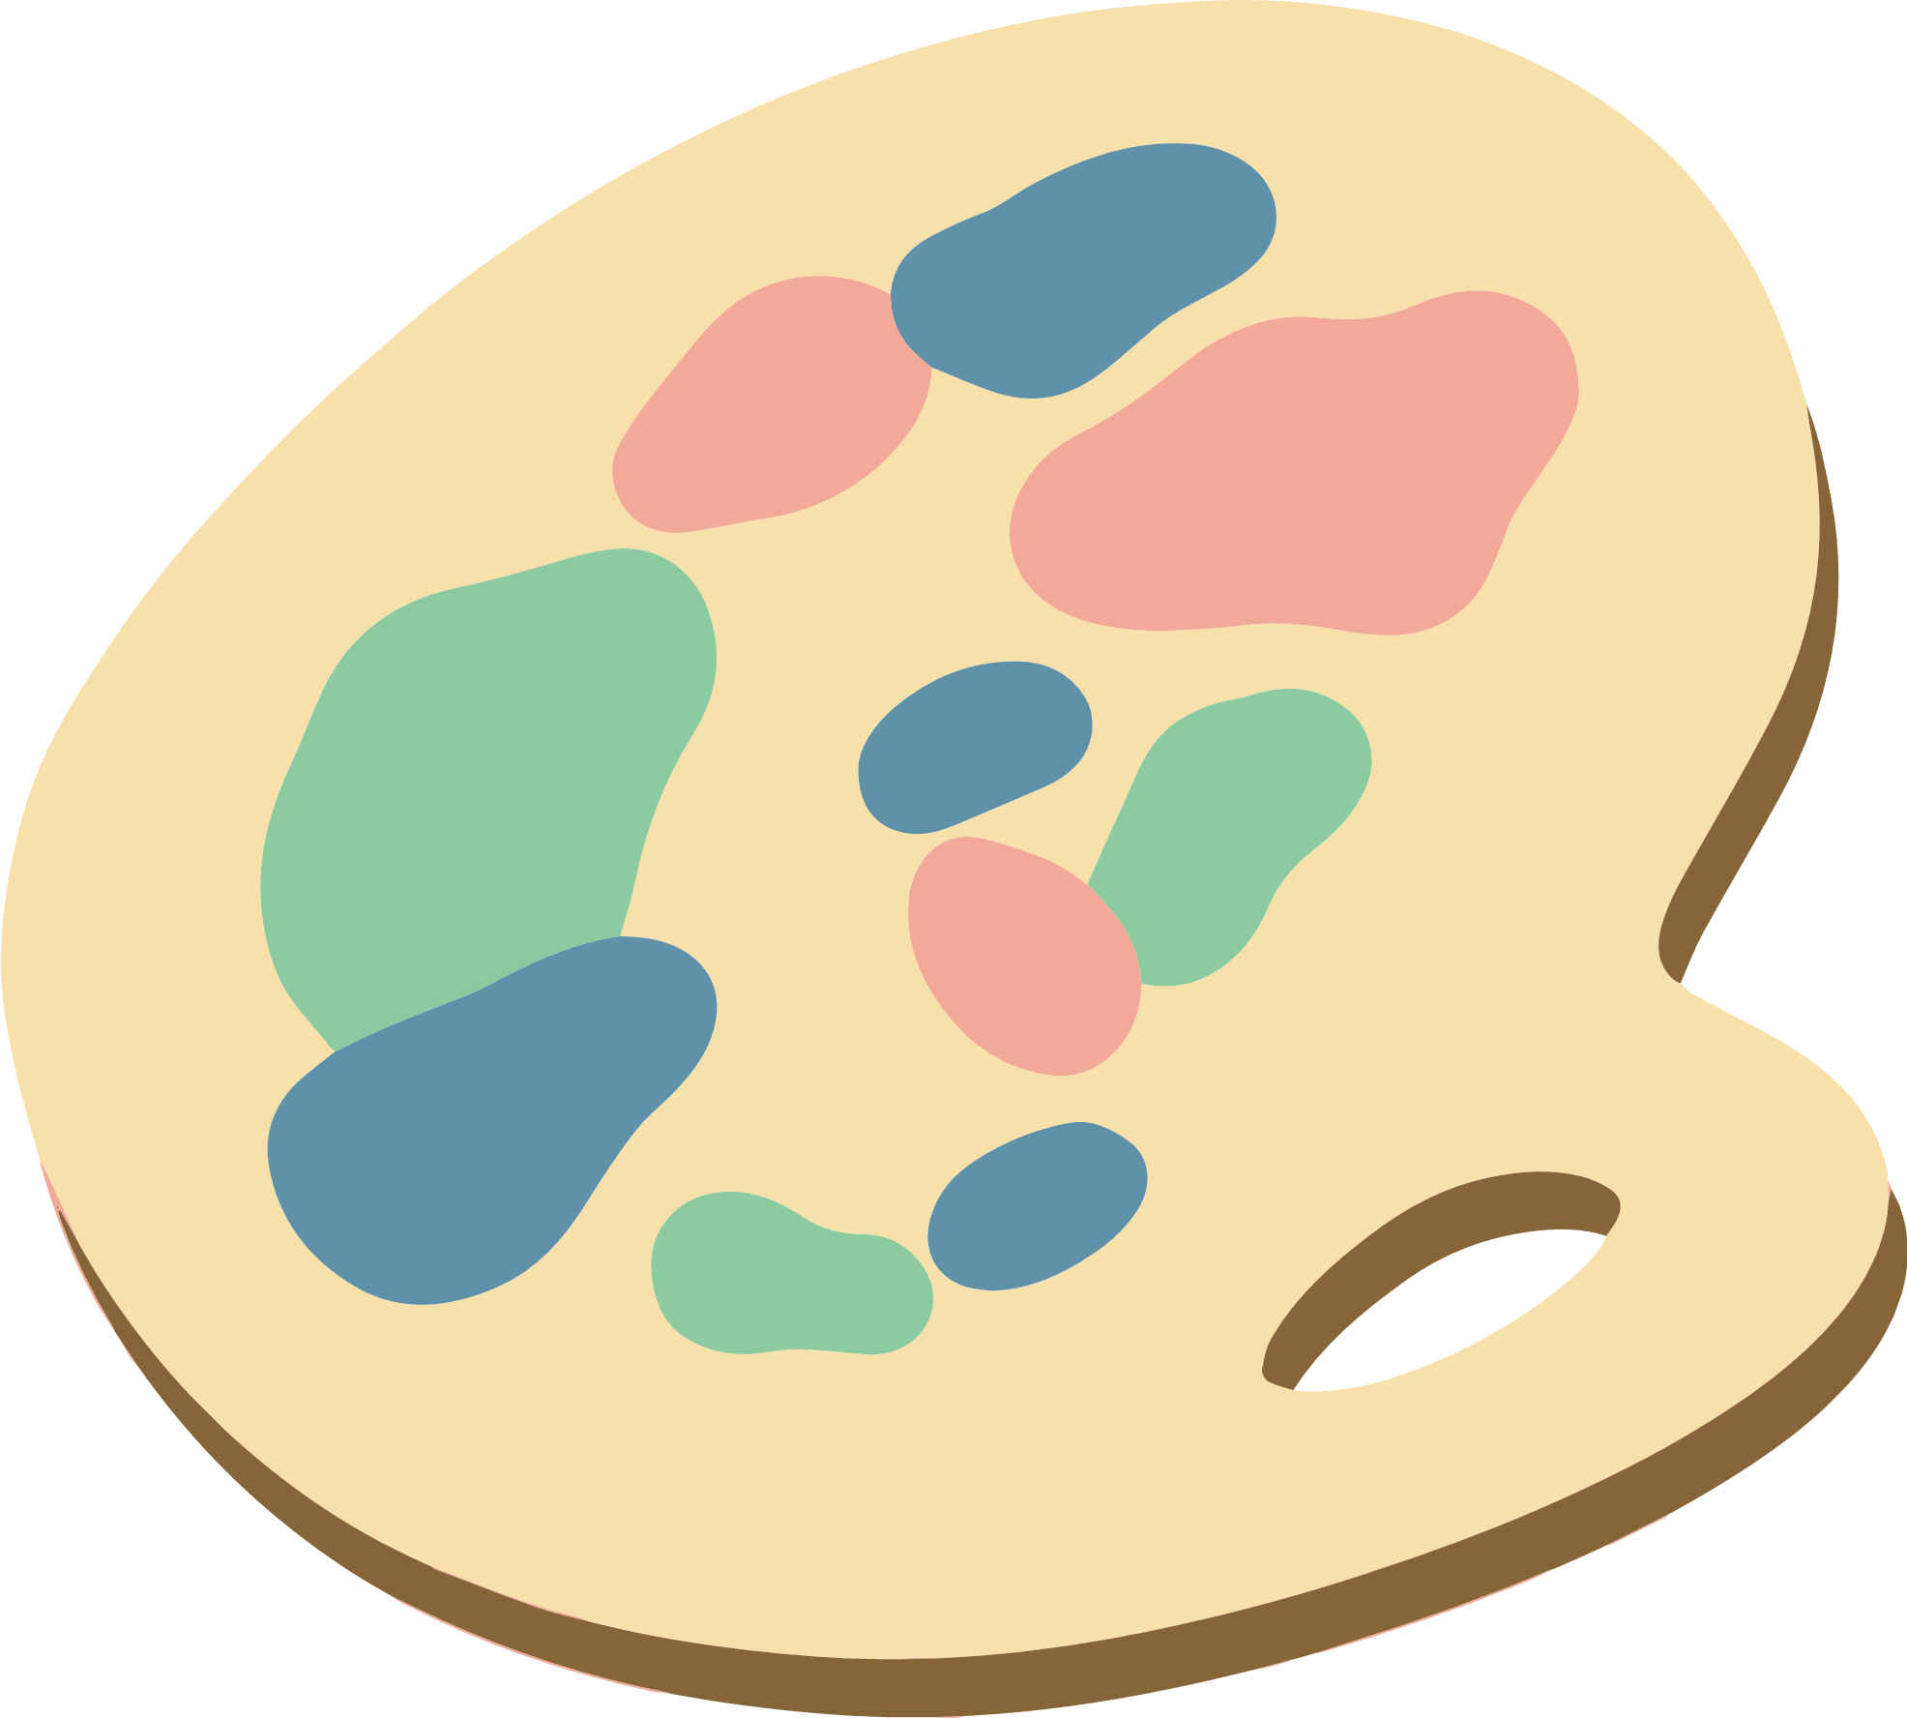
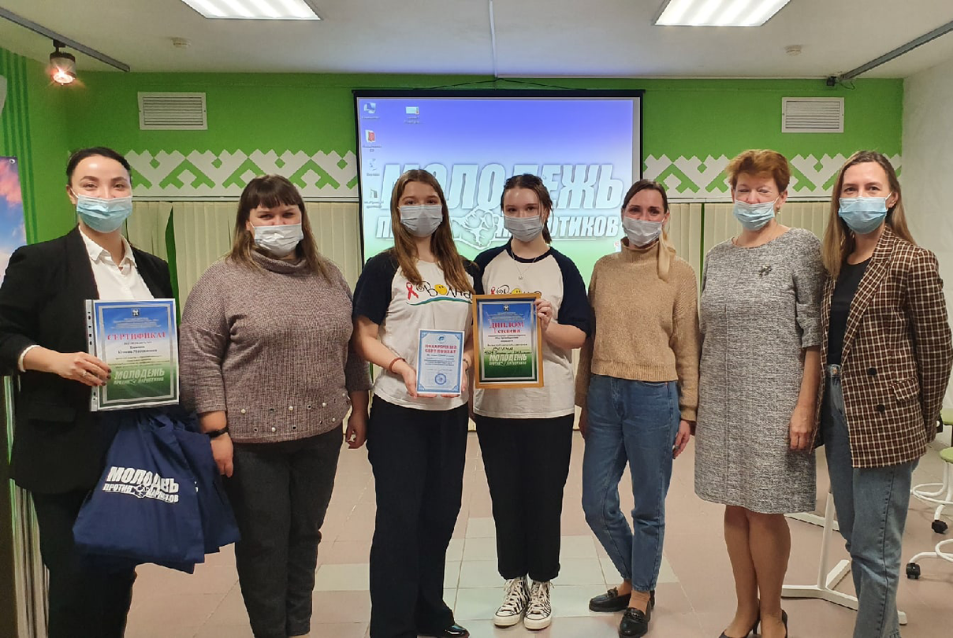
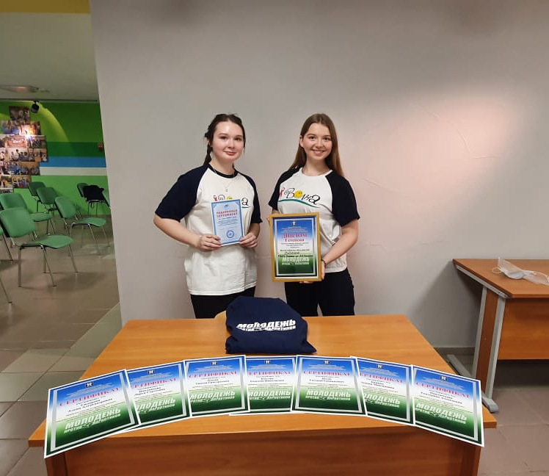
Фиолетовый – креативность. Мы стараемся мыслить по-новому, придумывать что-то необычное

Slide 8
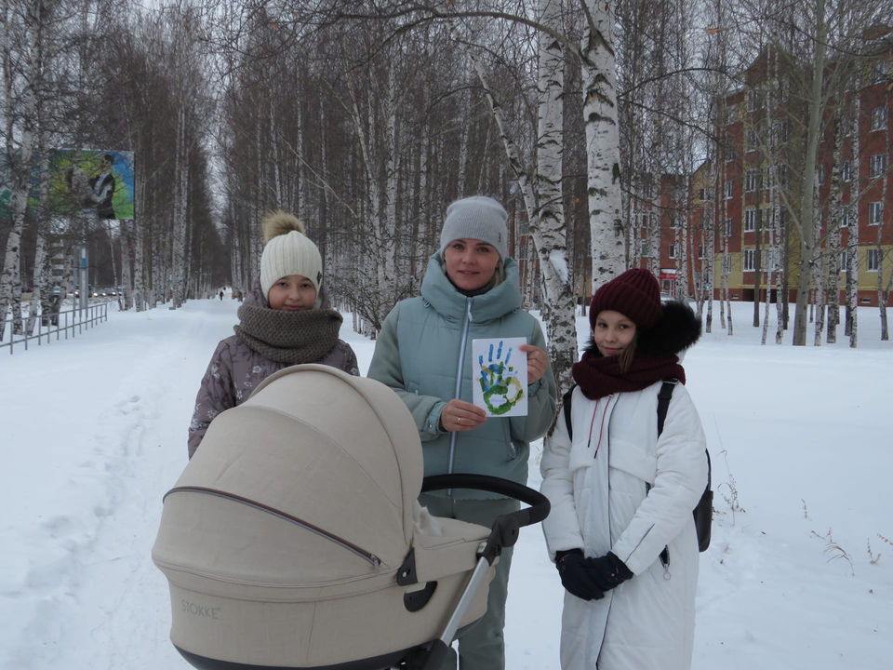
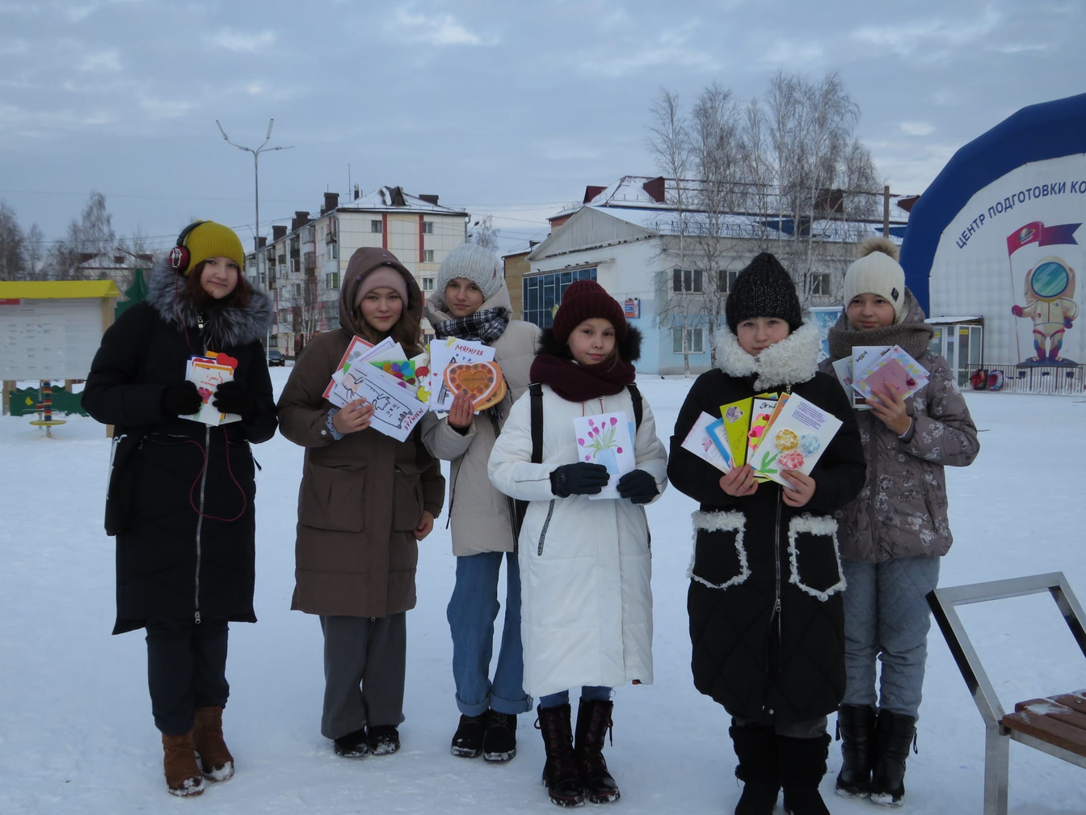
Белый – искренность. Любой лидер с благими намерениями берется за дело и с открытым сердцем готов прийти на помощь

Slide 9
Наша группа в Вконтекте, где вы можете ознакомиться с более подробной информацией о нашей работе: https://vk.com/volnagimnaziyauray

